Slide 1

Arbeitsbereich Hausärztliche Aus- und Weiterbildung in der regionalen Allgemeinmedizin
HAWIRA
Vorstellung der „Klasse Hausärzte (m, w, d)“ - KLAHA

Slide 2


„Klasse Hausärzte (m, w, d)“ - KLAHA
Seit dem Wintersemester 2019/2020

Slide 3
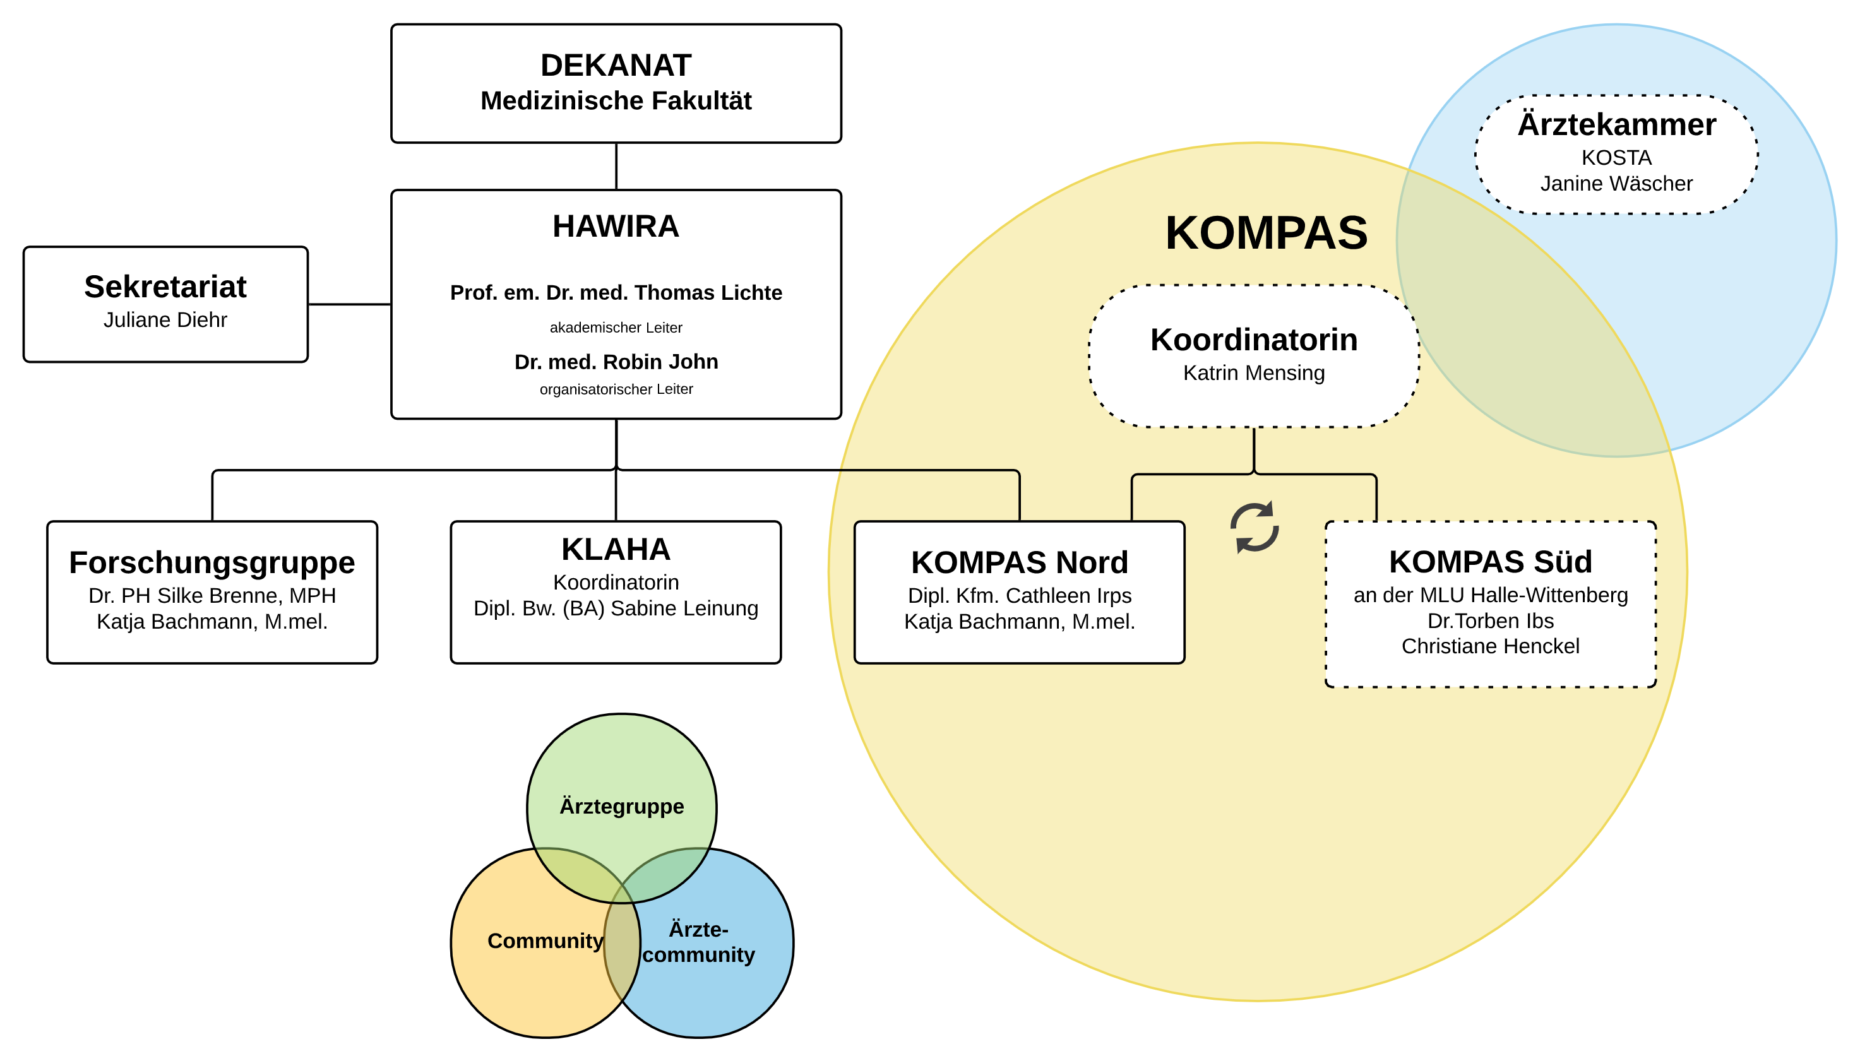
HAWIRA Organigramm

Slide 4
Überblick „Klasse Hausärzte (m, w, d)“
- KLAHA
neues Lehrangebot für Studierende an der Medizinischen Fakultät in Magdeburg ab Wintersemester 2019/20
innovatives Konzept erstreckt sich über 5 Jahre (BFE, Vorklinik und Klinik)
Lehrstunden sind im Curriculum integriert
jede*r Student*in bekommt eine*n hausärztlichen Mentor*in

Slide 5
Gemeinsames Ziel
Begeisterung für den hausärztlichen Beruf
Förderung des Lernens anhand von Rollenvorbildern in der patientenorientierten und gemeindenahen Primärversorgung
Patient*innenkontakt ab dem ersten Semester inklusive Betreuung eines Langzeitpatient*innen
  Nachwuchsrekrutierung von Allgemeinmediziner*innen für das Land Sachsen-Anhalt
  Vernetzung Mentor – Mentee – OVGU

Slide 6

Klasse Hausärzte (m, w, d) - KLAHA
Aufbau der KLAHA
1. Studienjahr
- Vorklinischer Studienabschnitt -Berufsfelderkundung (BFE) „Klasse Hausärzte (m, w, d)“
1 Seminar
à 2 Lehrstunden
je Semester
2 Hospitationen
à 2,5 Lehrstunden
je Semester
2. Studienjahr
- Vorklinischer Studienabschnitt -Vorklinisches Wahlfach „Klasse Hausärzte (m, w, d)“
3 Seminare
à 2 Lehrstunden
je Semester
2 Hospitationen
à 4 Lehrstunden
je Semester
3.-5. Studienjahr
- Klinischer
Studienabschnitt -
Klinisches Wahlfach
„Klasse Hausärzte (m, w, d)“
2 Seminare
à 2 Lehrstunden
je Semester
2 Hospitationen
à 3 Lehrstunden
je Semester
BFE
Anmeldung für Physikum (M1) „Allgemeinmedizin für die Klasse Hausärzte“
Anmeldung zum 2. Abschnitt der ärztl. Prüfung (M2) „…“
Anmeldung zum Staatexamen (M3)
Hausaufgabe & Hausarbeit (Umfang 750–1000 Wörter)
Abstract (Umfang 750-1000 Wörter)
OSCE-Test mit zwei Teilprüfungen
PJ

Slide 7
KLAHA-Jahrgänge
Zum jetzigen Zeitpunkt existieren zwei Jahrgänge:
  KLAHA 2019 Beginn zum WiSe 2019/20, aktuell 12 Studierende
  KLAHA 2020 Beginn zum WiSe 2020/21, aktuell 14 Studierende
Landarztquote: Insgesamt sind 9 Studierende verpflichtet, an der KLAHA teilzunehmen, da sie über die Landarztquote von Sachsen-Anhalt einen Studienplatz erhalten haben:
  1 Studierende*r in der KLAHA 2019
  8 Studierende in der KLAHA 2020

Slide 8
Evaluation - Erwartungen
„Ländliche Praxisabläufe kennenlernen; Praxisbezug für das Studium; Erlernen erster praktischer Fähigkeiten; Klarheit gewinnen über Richtung nach dem Studium“
(KLAHA 2019)
„Früher
Patientenkontakt, frühes Üben der
Arzt-Patienten-Kommunikation“
(KLAHA 2019)
„Interessante Zeit, viele Soft-Skills und Trick17 beim Arzt-Patienten-Kontakt“
(KLAHA 2020)
„Praxiserfahrungen, direkten Einblick in Berufsalltag außerhalb einer Klinik“
(KLAHA 2020)

Slide 9
Evaluation - Motivation
„Interesse am Beruf eines ländlichen Hausarztes, könnte mir einen ländlichen beruflichen Alltag gut vorstellen.“
„Eigener Wunsch Hausarzt zu werden; frühzeitige praxisnahe Vorbereitung.“
„Interesse einmal über den Tellerrand zu schauen und in ein anderes Fach hineinzuschnuppern.“
„Praxisbezug mehr als in „normaler“ Vorklinik.“

Slide 10
Vielen Dank für die
Aufmerksamkeit!
Kontakt
Otto-von-Guericke-Universität Magdeburg
Medizinische Fakultät
HAWIRA
Leipziger Straße 44
39120 Magdeburg
Telefon: 0391/67-21009
E-Mail: klaha@med.ovgu.de
Ihr Team der „Klasse Hausärzte (m, w, d)“ – KLAHA
Prof. em. Dr. med. Thomas Lichte - akademischer Leiter
Dr. med. Robin John - organisatorischer Leiter
Katja Bachmann, M.mel. - Wissenschaftliche Mitarbeiterin
Dr. PH Silke Brenne, MPH - Wissenschaftliche Mitarbeiterin
Sabine Leinung - Koordinatorin KLAHA
Juliane Diehr - Sekretärin

